Slide 1
学校歯科検診パネル （レベルアップⅡ）の活用法
宮城県学校歯科委員会
浅沼 勝

Slide 3
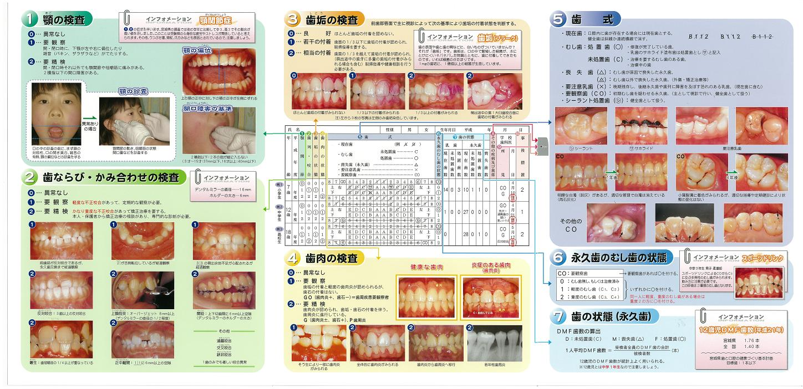

Slide 4
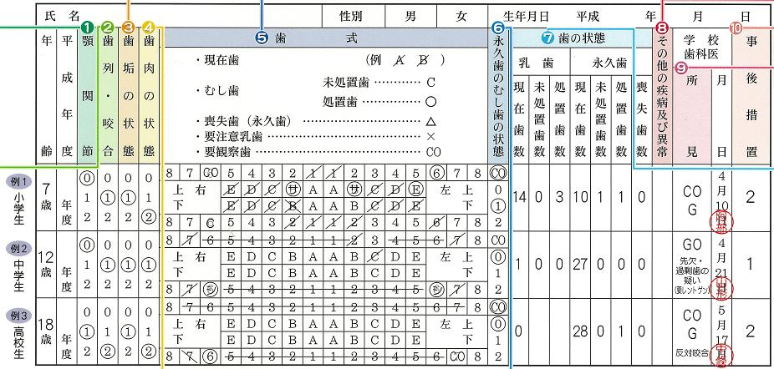
児童生徒健康診断票

Slide 5
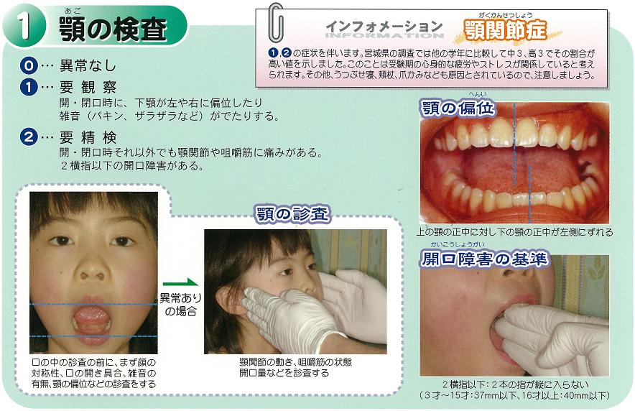
顎関節異常の検出基準

Slide 6
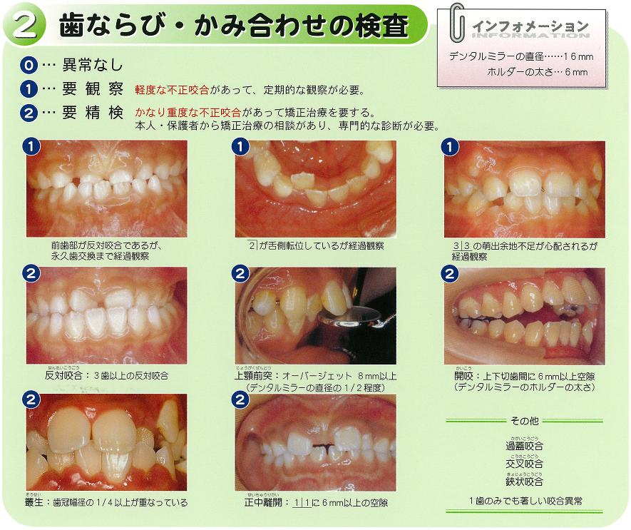
歯列・咬合異常の検出基準

Slide 7
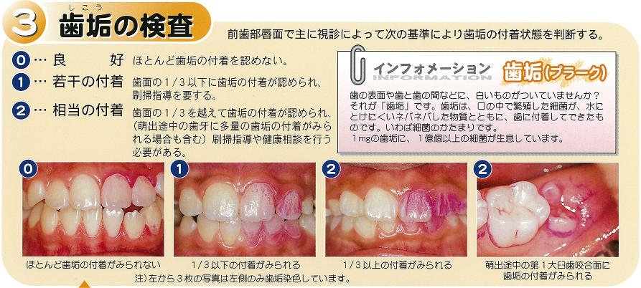
歯垢の状態の検出基準

Slide 8
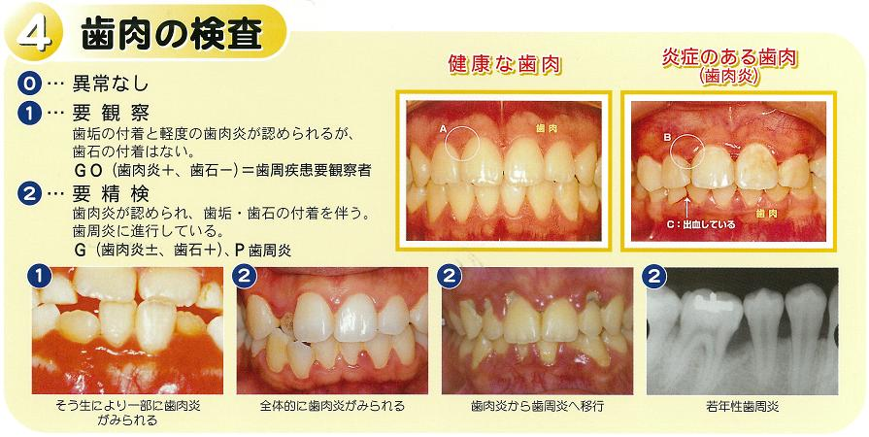
歯肉の状態の検出基準

Slide 9
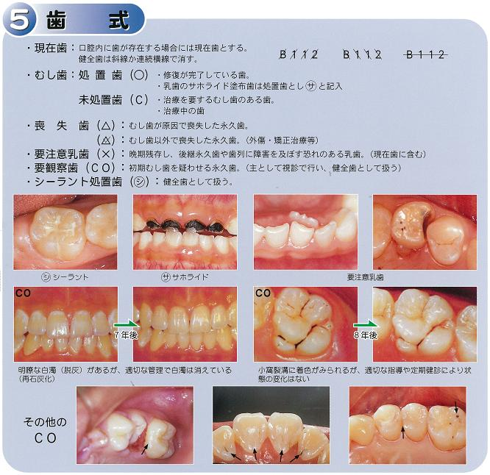
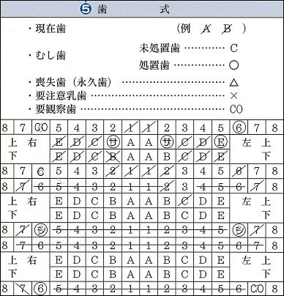
歯式
【要注意乳歯】
晩期残存し、後継永久歯や歯列に障害を及ぼす恐れのある乳歯。（現在歯に含む）
「学校歯科医の活動指針」
〈改定版〉日本学校歯科医会
平成１９年３月

Slide 10
永久歯のう歯の状態

Slide 11
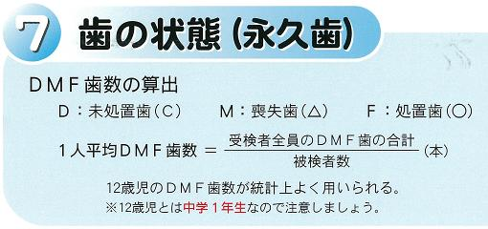
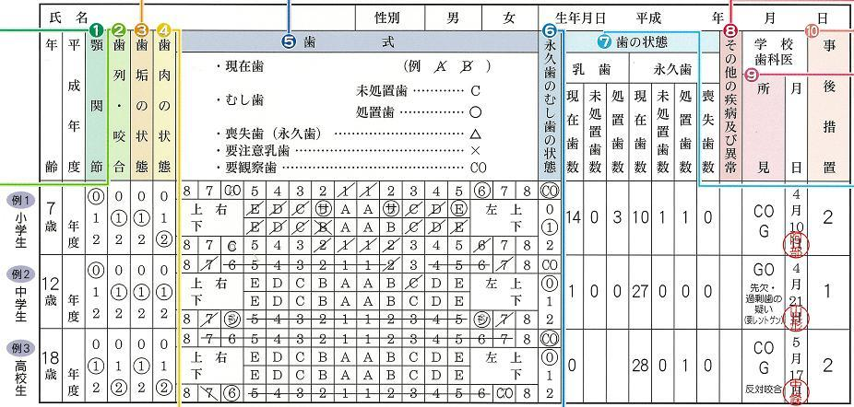
歯の状態（永久歯）

Slide 12
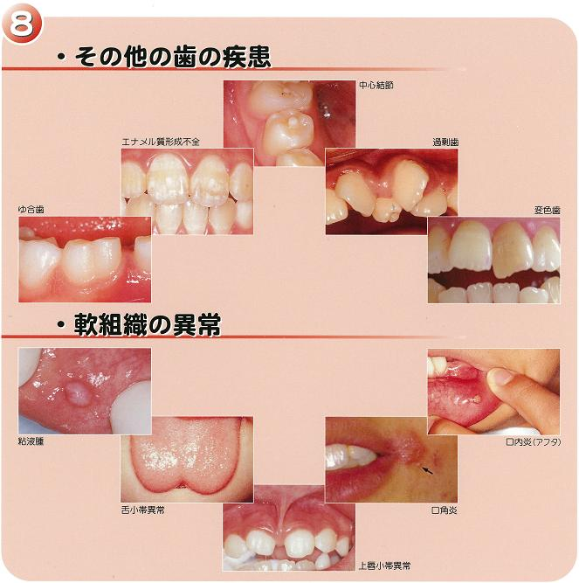
その他の疾患
ゆ合歯
口内炎

Slide 13
学校歯科医所見

Slide 14
事後措置

Slide 15
